Slide 1
语文
人教部编版·四年级（下册）

Slide 2
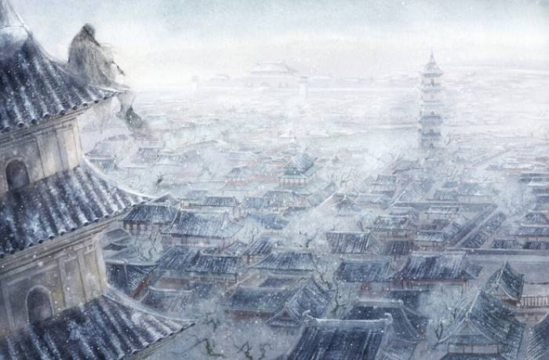
21.古诗三首

Slide 3
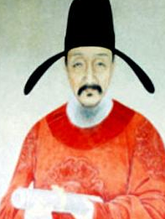
王昌龄(698- 757),字少伯，河东晋阳(今山西太原)人,又一说京兆长安人(今西安)人。盛唐著名边塞诗人。他早年贫苦，主要依靠农耕维持生活,30岁左右才进士及第。王昌龄存诗181首,体裁以五古、七绝为主,题材则主要为离别、边塞、宫怨。其诗以七绝见长,尤以登第之前赴西北边塞所作边塞诗最著,有“诗家夫子王江宁”之誉,又被后人誉为“七绝圣手”。代表作有《从军行》《出塞》《闺怨》等。

Slide 4
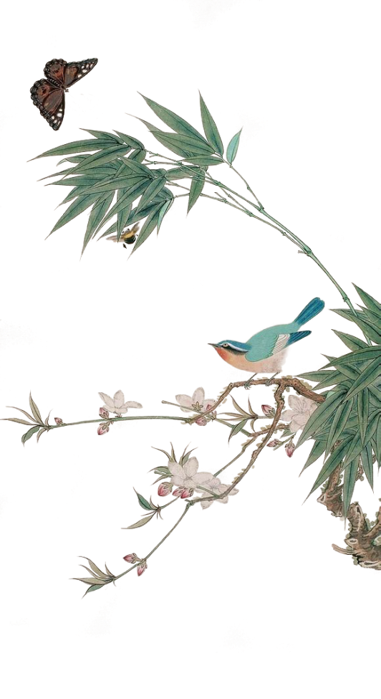
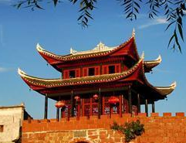
芙蓉楼送辛渐
【唐】王昌龄
寒雨连江夜入吴，平明送客楚山孤。
洛阳亲友如相问，一片冰心在玉壶。

Slide 5
我会认
fú
róng
luò
芙 蓉 洛

Slide 6
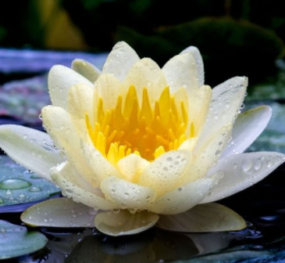
我会写
上下结构
fú
芙蓉

Slide 7
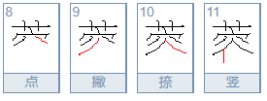
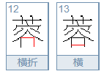
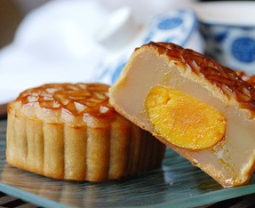
我会写
上下结构
róng
莲蓉

Slide 8
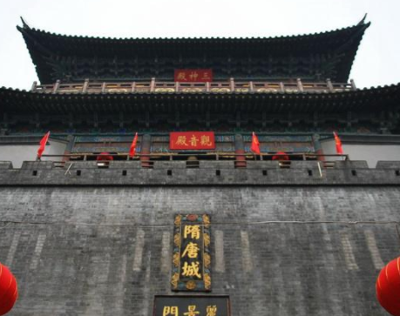
我会写
左右结构
luò
洛阳

Slide 9
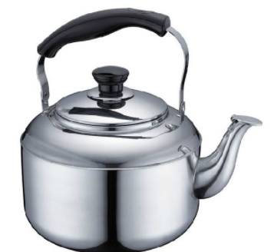
我会写
上下结构
hú
水壶
暖壶

Slide 10
段落大意
寒雨连江夜入吴，平明送客楚山孤。
透着寒意的雨洒落在大地上，迷蒙的烟雨笼罩着吴地。清晨,当我送别友人之时，感到自己就像楚山一样孤独寂寞。

Slide 11
段落大意
洛阳亲友如相问，一片冰心在玉壶。
洛阳的亲朋好友如果向你问起我,就请转告他们：我的心，依然像一颗珍藏在玉壶中的冰一样晶莹纯洁。

Slide 12
课堂小结
《芙蓉楼送辛渐》这首诗通过一“寒”一66孤”,烘托了诗人送别友人时的凄楚孤寂之情,又用“一片冰心在玉壶”表明了诗人高洁的操守。“一片冰心在玉壶”是全诗的主旨所在，
成为了流传千古的佳句。

Slide 13
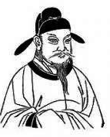
卢纶(739- 799), 字允言，河中蒲州(今山西永济县)人。唐代诗人，“大历十才子”之一。卢纶的诗,以五七言近体为主,多唱和赠答之作。但他在从军生活中所写的诗，如《塞下曲》等,风格雄浑,情调慷慨,历来为人传诵。清代管世铭《读雪山房唐诗钞》说:“大历诸子兼长七言古者,推卢纶、韩愈，比之摩诘(王维)、东川(李颀),可称具体。”

Slide 14
多音字
dān 单独
单
chán 单于

Slide 15
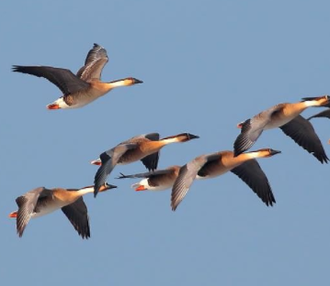
我会写
半包围结构
yàn
大雁

Slide 16
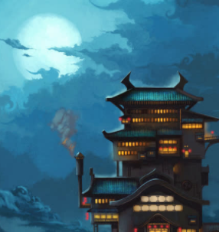
塞下曲
【唐】卢纶
月黑雁飞高，单于夜遁逃。
欲将轻骑逐，大雪满弓刀。

Slide 17
段落大意
月黑雁飞高，单于夜遁逃。
夜静月黑,雁群惊飞到高空,单于趁黑夜悄悄地逃窜。

Slide 18
段落大意
欲将轻骑逐，大雪满弓刀。
将领正要带领轻骑兵去追赶,大雪纷飞,落满了将士们的弓刀。

Slide 19
课堂小结
塞下,边塞附近,亦泛指北方边境地区。《塞下曲》是古时边塞地区的一种军歌。卢纶《塞下曲》共六首,分别写发号施令、射猎破敌、奏凯庆功等军营生活。此为第三首。

Slide 20
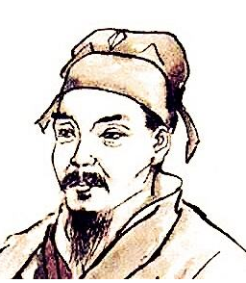
王冕(1310- 1359),字元章,号煮石山农，
亦号食中翁、梅花屋主等,浙江省绍兴市诸暨枫桥人,元朝著名画家、诗人、篆刻家。他出身贫寒,幼年替人放牛,靠自学成才。他的诗里充满了反抗精神,表现了对国家命运和对劳动人民的深切关怀。

Slide 21
墨梅
【元】王冕
我家洗砚池头树，朵朵花开淡墨痕。
不要人夸好颜色，只留清气满乾坤。

Slide 22
我会认
yàn
qián
kūn
砚 乾 坤

Slide 23
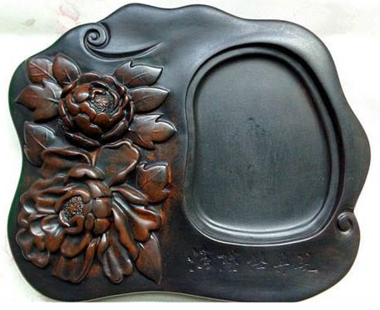
我会写
左右结构
yàn
砚台
砚池

Slide 24
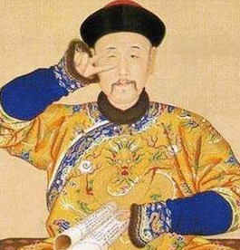
我会写
左右结构
qián
乾隆

Slide 25
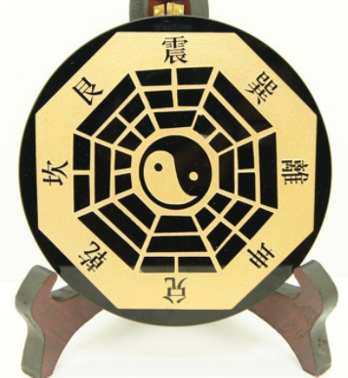
我会写
kūn
左右结构
乾坤

Slide 26
段落大意
我家洗砚池边树，朵朵花开淡墨痕。
我家洗砚池边的梅树，花开朵朵，都是用淡淡的墨水点染而成。

Slide 27
段落大意
不要人夸好颜色，只留清气满乾坤。
它不需要别人夸奖颜色美好,只要留下充满天地间的清香之气。

Slide 28
课堂小结
这是王冕题在《墨梅图》上的诗。题画诗是一-种艺术形式。在中国画的空白处,往往由画家本人或他人题上一首诗。墨梅,是指用墨勾画出来的梅花。梅是“花中四君子”之一。

Slide 29
文体特点
诗歌体裁均为绝句。
画面感强。
情景交融。

Slide 30
谢谢观看！

